Slide 1

4rd
-MLOps
박무재

Slide 2
목차
API란?
FastAPI tutorial
API serving

Slide 3
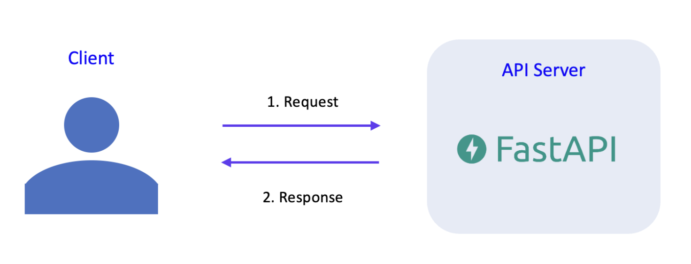
API란?
컴퓨터나 컴퓨터 프로그램(서비스) 간의 연결
API 역할
데이터베이스와의 연결
애플리케이션과의 통신
-> 사용자가 어떠한 것을 요청(input)할 때 필요한 것만 반환(output)해주기 위해서~ 정도로 이해

Slide 4
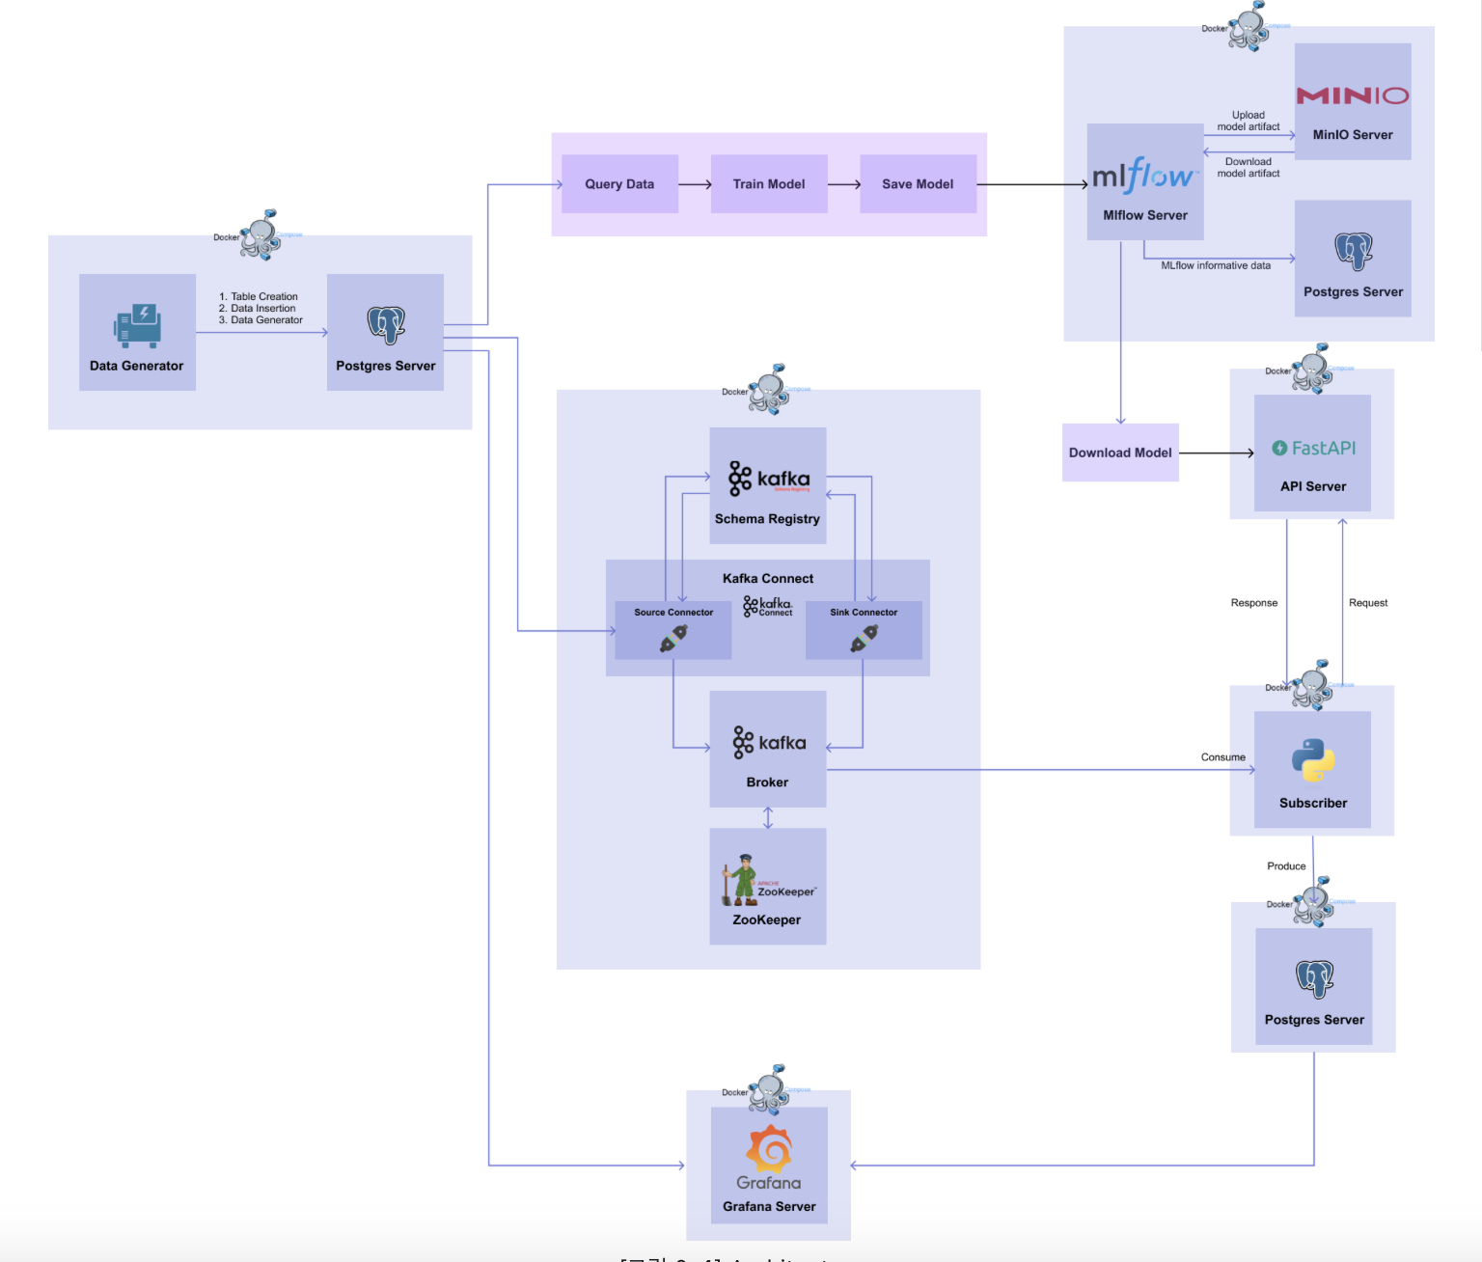

Slide 5
FastAPI
파이썬 기반의 빠르고 편리한 웹 프레임워크
FastAPI 특징
API 문서 자동 생성 (Swagger와 ReDoc 스타일 동일)
의존성 주입 위주의 설계를 통한 DB 등에 대한 관리 편리
비동기 동작으로 빠른 성능 보장
Pydantic을 사용한 Validation 체크
뛰어난 공식문서 가이드

Slide 6
FastAPI tutorial
필요 패키지 설치
pip install "fastapi[all]"
main.py
from fastapi import FastAPI
app = FastAPI()
@app.get("/")
def read_root():
return {"Hello": "World"}

Slide 7
FastAPI tutorial
$
uvicorn main:app --reload
uvicorn: FastAPI 실행을 위한 명령어
main: 실행할 파이썬 파일(모듈) 이름
app: main.py에서 만든 FastAPI 객체 이름
--reload: 코드가 바뀌면 재시작할 수 있게 해주는 코드

Slide 8
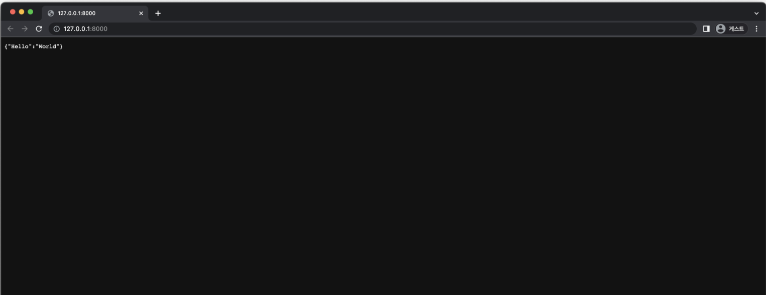
FastAPI tutorial
http://localhost:8000 <- 접속

Slide 9
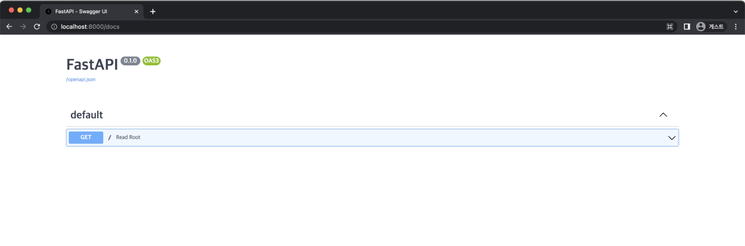
FastAPI tutorial
http://localhost:8000/docs <- 접속하면 Swagger UI를 통한 API doc 제공

Slide 10
FastAPI tutorial
param.py
from typing import Union
from fastapi import FastAPI
app = FastAPI()
@app.get("/users/{user_id}/items/{item_id}")#여기 있으면 path parameter
#매개변수에서 path parameter를 제외한 parameter들(q, short)이 query parameter
def read_user_item(user_id: int, item_id: str, q: Union[str, None] = None, short: bool = False):
item = {"item_id": item_id, "owner_id": user_id}
if q:
item.update({"q": q})
if not short:
item.update(
{"description": "This is an amazing item that has a long description"},
)
return item

Slide 11
FastAPI tutorial
부여할 수 있는 URL
http://localhost:8000/users/3/items/foo-item?q=hello&short=True
http://localhost:8000/users/3/items/foo-item?short=True
http://localhost:8000/users/3/items/foo-item?q=hello
http://localhost:8000/users/3/items/foo-item

Slide 12
FastAPI tutorial
CRUD: 대부분의 소프트웨어가 가지는 기본적인 데이터 처리 기능인 Create(생성), Read(읽기), Update(갱신), Delete(삭제)를 묶어서 일컫는 말
이름 | 조작 | FastAPI Method
Create | 생성 | post
Read(또는 Retrieve) | 읽기 | get
Update | 갱신 | put
Delete(또는 Destroy) | 삭제 | delete

Slide 13
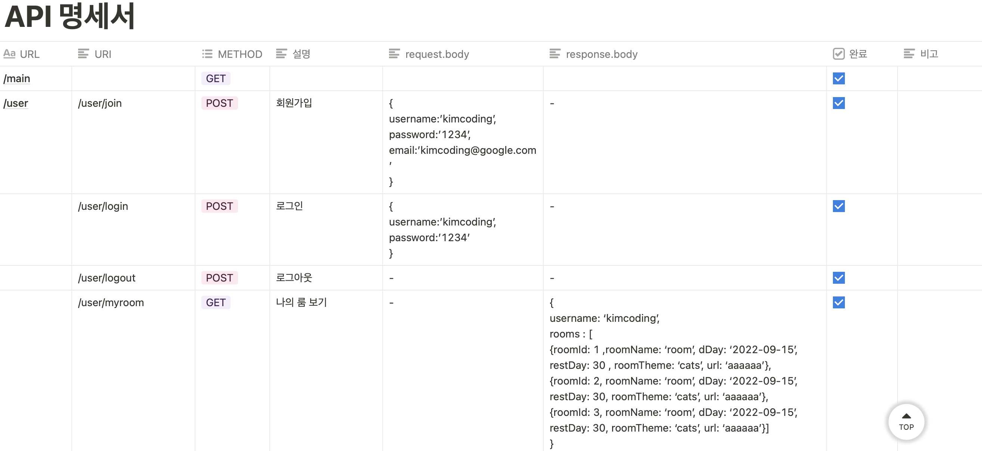
FastAPI tutorial
API 명세서 작성
API 문서가 있어야 백엔드는 기능을 정의하고 작업할 수 있고, 프론트엔드는 이를 바탕으로 백엔드에서 어떤 값이 올 지 알고 있어야 작업이 가능하다.

Slide 14
FastAPI tutorial
crud_Pydantic.py
from fastapi import FastAPI, HTTPException
from pydantic import BaseModel
class CreateIn(BaseModel): #BaseModel을 상속
name: str
nickname: str
#Request Body의 구성 요소가 될 이름과 별명 변수를 작성
class CreateOut(BaseModel):
status: str
id: int
#Response Body의 구성 요소가 될 변수를 작성
app = FastAPI()
USER_DB = {}
NAME_NOT_FOUND = HTTPException(status_code=400, detail="Name not found.")

Slide 15
FastAPI tutorial
@app.post("/users", response_model=CreateOut)
def create_user(user: CreateIn):
USER_DB[user.name] = user.nickname
user_dict = user.dict()
user_dict["status"] = "success"
user_dict["id"] = len(USER_DB)
return user_dict
@app.get("/users")
def read_user(name: str):
if name not in USER_DB:
raise NAME_NOT_FOUND
return {"nickname": USER_DB[name]}
@app.get(), @app.post() 등 다양한 Path Operation 에 response_model 을 이용하여 Response Body 에 사용될 데이터 모델을 지정해줄 수 있고, output data 의 type 을 체크하여 자동으로 변환시키고, type 이 유효한지 확인해주고, response 를 위해 자동으로 JSON Schema 를 추가해주는 등의 역할을 할 수 있음.

Slide 16
FastAPI tutorial
@app.put("/users")
def update_user(name: str, nickname: str):
if name not in USER_DB:
raise NAME_NOT_FOUND
USER_DB[name] = nickname
return {"status": "success"}
@app.delete("/users")
def delete_user(name: str):
if name not in USER_DB:
raise NAME_NOT_FOUND
del USER_DB[name]
return {"status": "success"}
uvicorn crud_pydantic:app --reload

Slide 17
API serving
모델 다운로드
pip install boto3==1.26.8 mlflow==1.30.0 "fastapi[all]" pandas scikit-learn
import os
from argparse import ArgumentParser
import mlflow
# Set environments
os.environ["MLFLOW_S3_ENDPOINT_URL"] = "http://localhost:9000"
os.environ["MLFLOW_TRACKING_URI"] = "http://localhost:5001"
os.environ["AWS_ACCESS_KEY_ID"] = "minio"
os.environ["AWS_SECRET_ACCESS_KEY"] = "miniostorage"

Slide 18
API serving
def download_model(args): # Download model artifacts mlflow.artifacts.download_artifacts(artifact_uri=f"runs:/{args.run_id}/{args.model_name}", dst_path=".") if __name__ == "__main__": parser = ArgumentParser() parser.add_argument("--model-name", dest="model_name", type=str, default="sk_model") parser.add_argument("--run-id", dest="run_id", type=str) args = parser.parse_args() download_model(args)

Slide 19
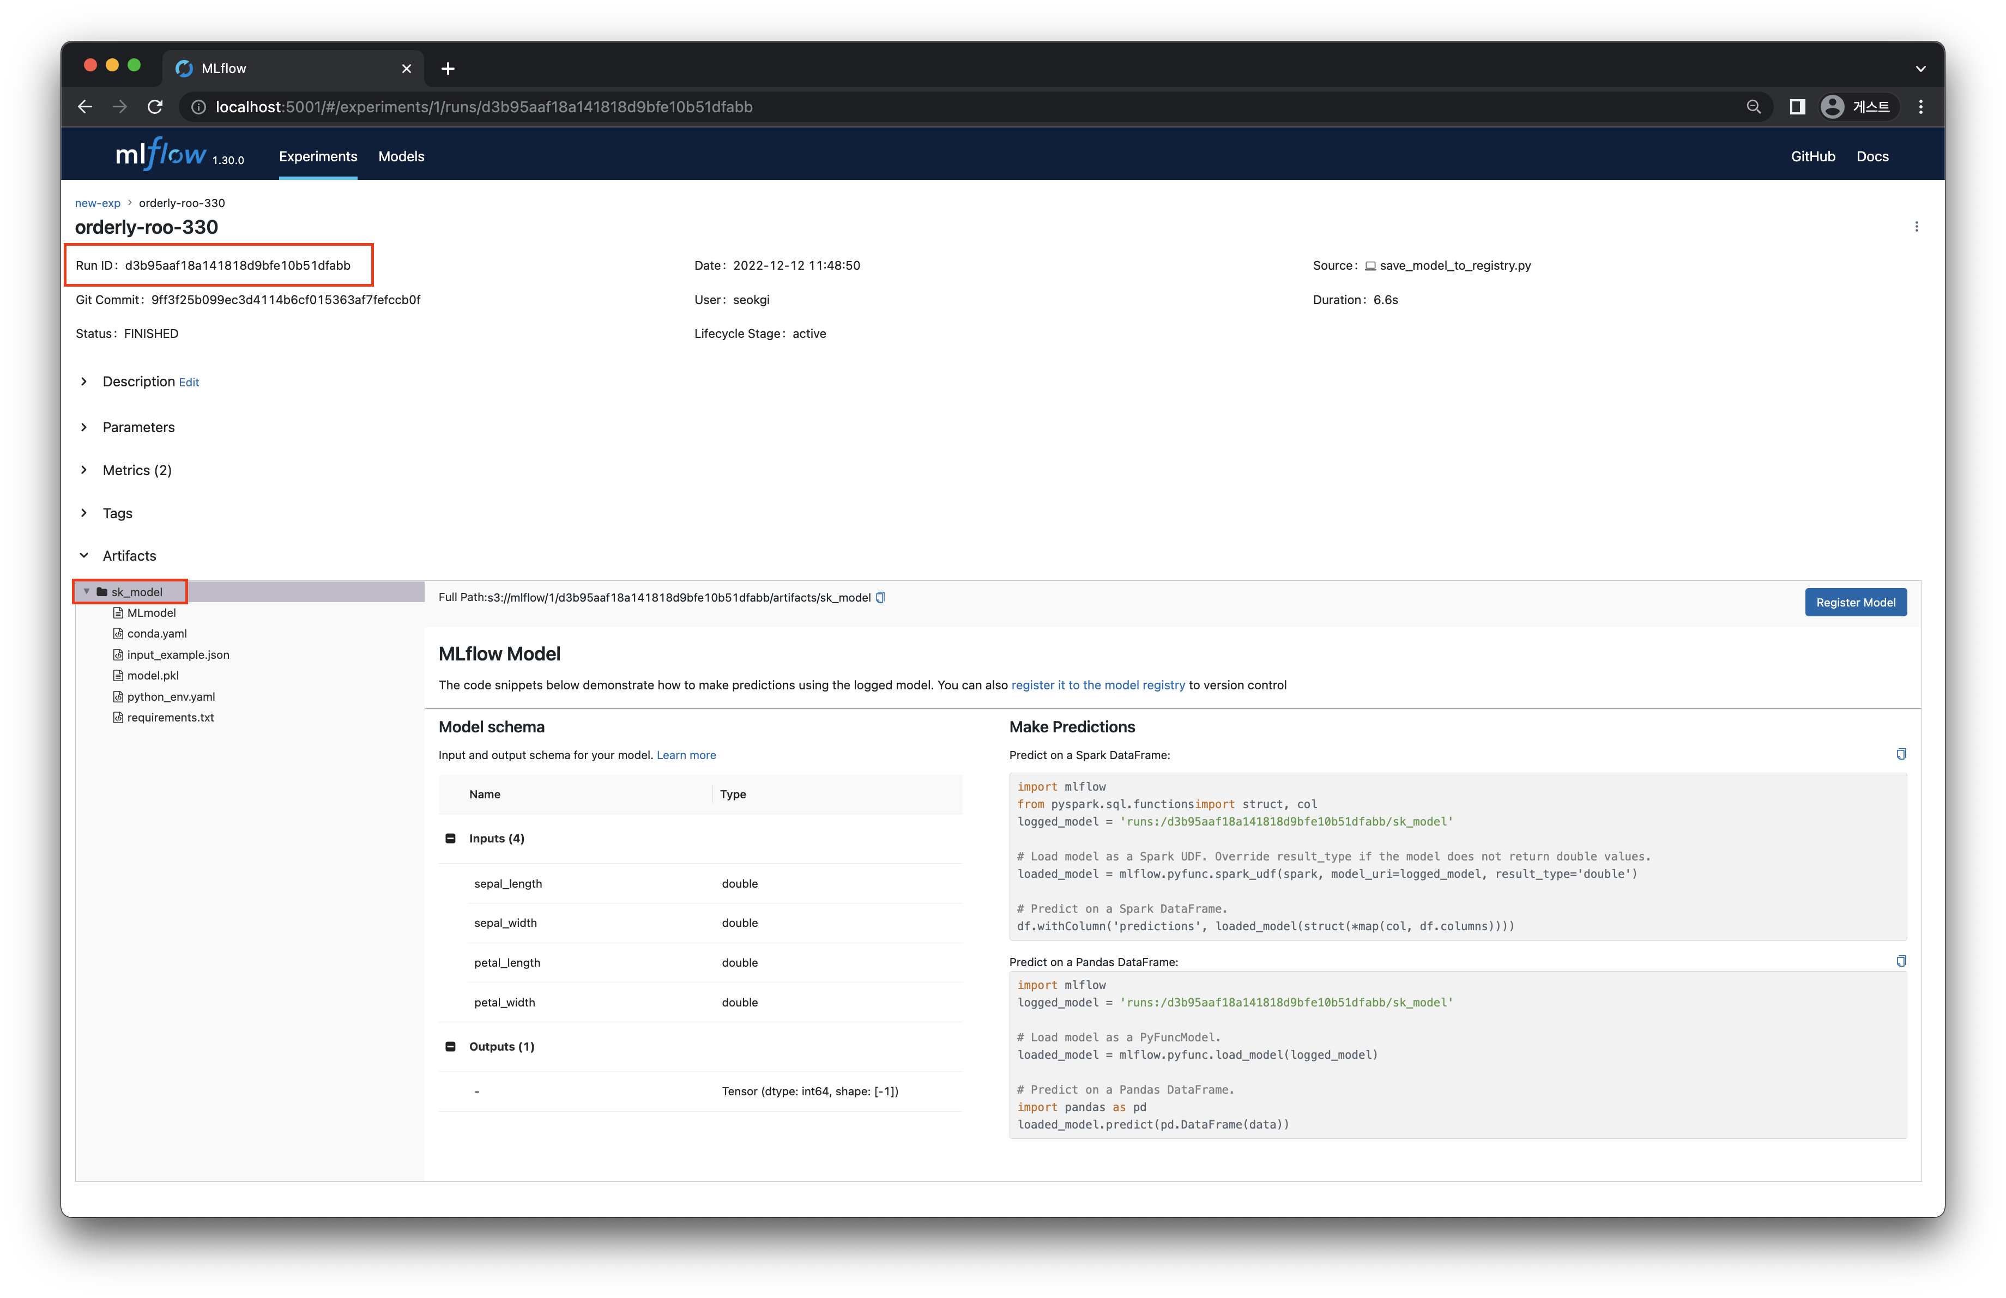
API serving
python download_model.py --model-name sk_model --run-id <run-id>

Slide 20
API serving
pip install boto3==1.26.8 mlflow==1.30.0 "fastapi[all]" pandas scikit-learn
import os
from argparse import ArgumentParser
import mlflow
# Set environments
os.environ["MLFLOW_S3_ENDPOINT_URL"] = "http://localhost:9000"
os.environ["MLFLOW_TRACKING_URI"] = "http://localhost:5001"
os.environ["AWS_ACCESS_KEY_ID"] = "minio"
os.environ["AWS_SECRET_ACCESS_KEY"] = "miniostorage"

Slide 21
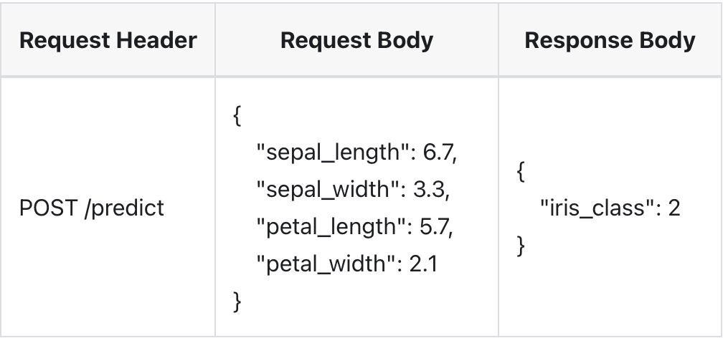
API serving
명세서 작성

Slide 22
API serving
스키마 작성
from pydantic import BaseModel
class PredictIn(BaseModel):
sepal_length: float
sepal_width: float
petal_length: float
petal_width: float
class PredictOut(BaseModel):
iris_class: int

Slide 23
API serving
uvicorn app:app --reload
app.py
import mlflow
import pandas as pd
from fastapi import FastAPI
from schemas import PredictIn, PredictOut
def get_model():
model = mlflow.sklearn.load_model(model_uri="./sk_model")
return model
MODEL = get_model()
app = FastAPI()
#아래에서 data: PredictIn에 :, ->는 주석이라 생각하면 된다.
@app.post("/predict", response_model=PredictOut)
def predict(data: PredictIn) -> PredictOut: #PredictIn을 받고 PredictOut을 return
df = pd.DataFrame([data.dict()])#train set이 df -> 데이터프레임으로 변환
pred = MODEL.predict(df).item()#predict
return PredictOut(iris_class=pred)#PredictOut class에 넣어서 반환

Slide 24
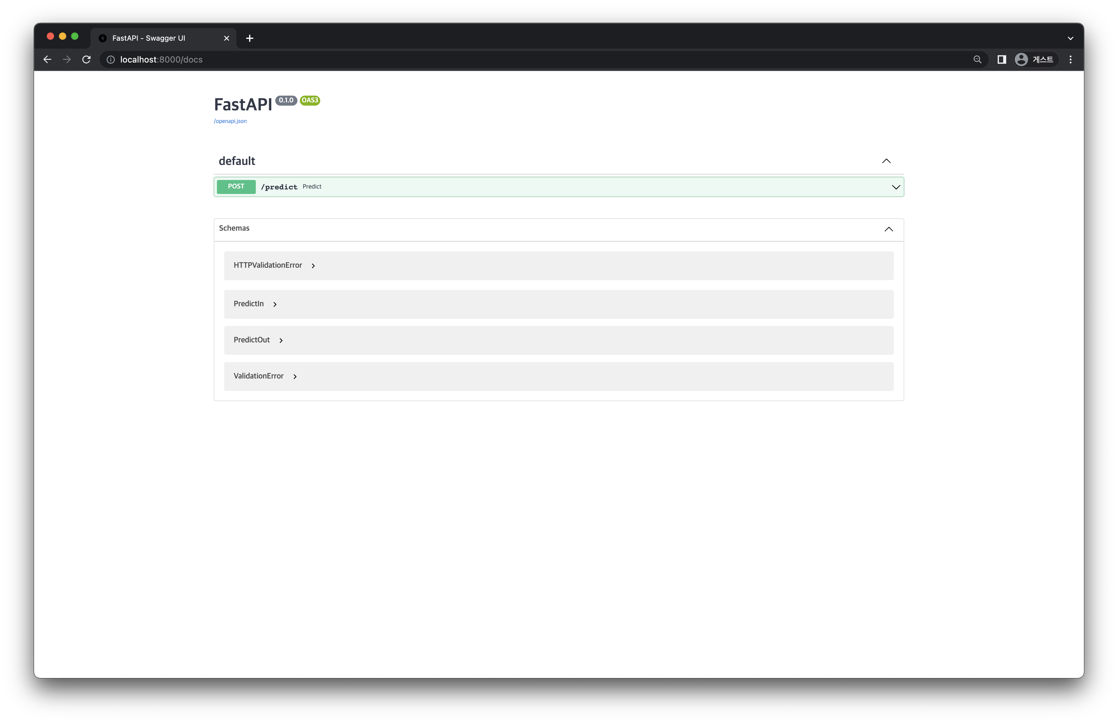
API serving

Slide 25
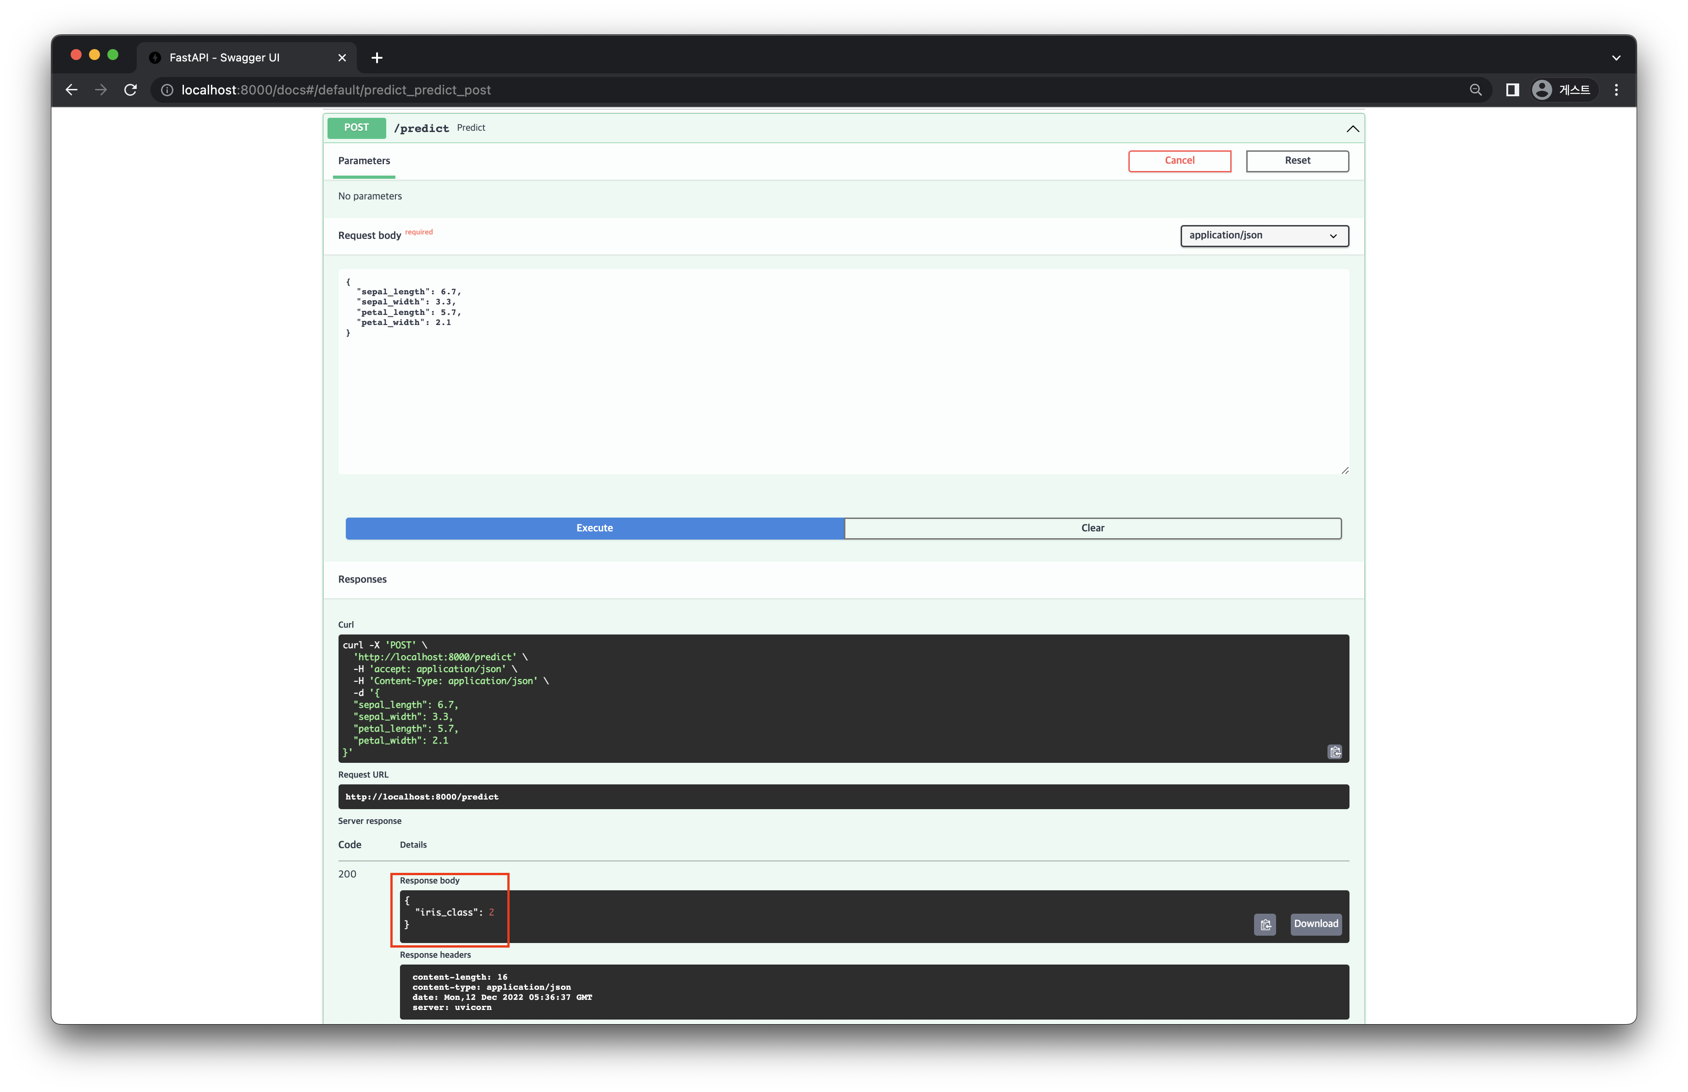
API serving

Slide 26
API serving
Dockerfile
FROM amd64/python:3.9-slim
WORKDIR /usr/app
#항상 pip 필요한 파일들 작성해줘야함
RUN pip install -U pip &&\
pip install mlflow==1.30.0 pandas scikit-learn "fastapi[all]"
#파일들 복사
COPY schemas.py schemas.py
COPY app.py app.py
COPY sk_model/ sk_model/#모델을 컨테이너에 복사
CMD ["uvicorn", "app:app", "--host", "0.0.0.0", "--reload"]

Slide 27
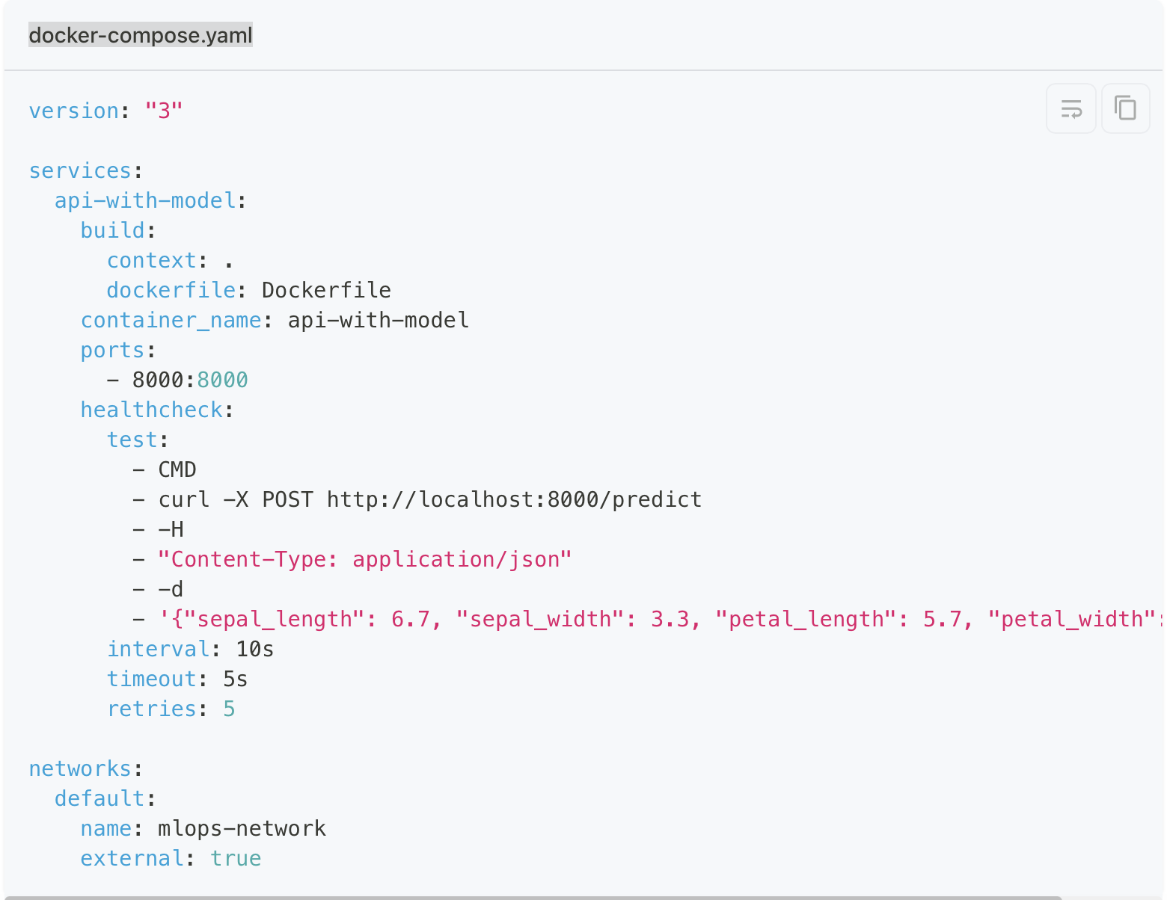
API serving
docker compose up -d

